Slide 1
ỦY BAN NHÂN DÂN QUẬN LONG BIÊN
TRƯỜNG MẦM NON TUỔI HOA
Lĩnh vực phát triển ngôn ngữ
Hoạt động làm quen văn học
Đề tài: Truyện: “ Thỏ dọn nhà”

Slide 2
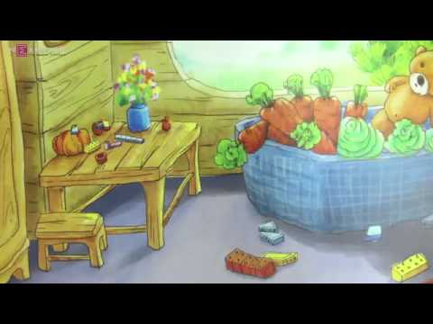

Slide 3
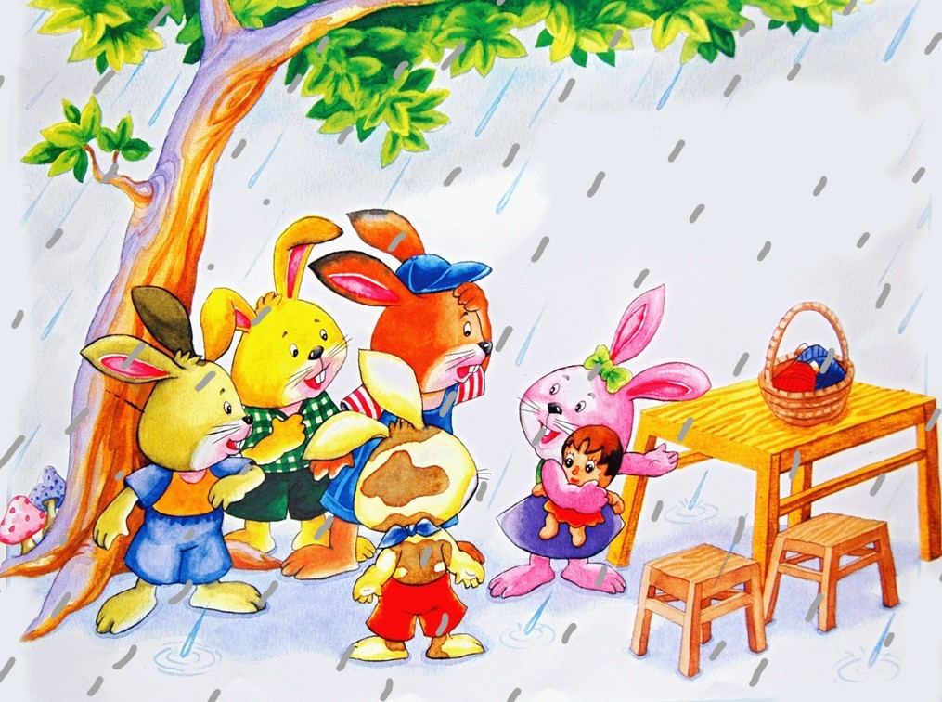

Slide 4
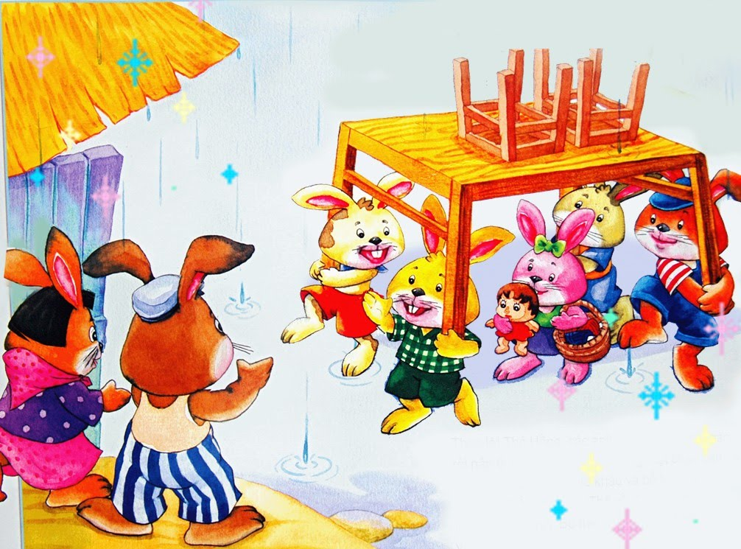

Slide 6
Đàm thoại – Trích dẫn

Slide 11
Giảng nội dung và giáo dục

